Slide 1
Hépatites B et C dernières données épidémiologiques
Sophie Vaux
ANRS, comité exécutif Hepather, Paris, 26 septembre 2018

Slide 2
Hépatite C

Slide 3
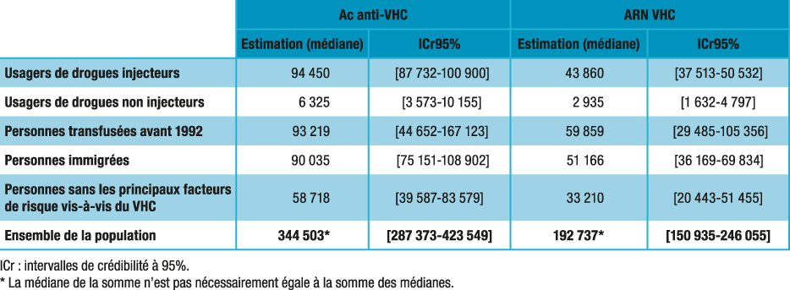
Hépatite C : prévalence
EN 2011 : Environ 193 000 personnes infectées chroniques par le VHC (ARN, VHC +), soit 0,42% [0,33-0,53]
En 2014 : environ 75 000 personnes méconnaissent leur infection
Pioche C, Pelat C, Larsen C, Desenclos JC, Jauffret-Roustide M, Lot F, et al. Estimation de la prévalence de l’hépatite C en population générale, France métropolitaine, 2011. Bull Epidémiol Hebd. 2016;(13-14):224-9. Brouard C et al. The undiagnosed chronical infected HCV population in France, Plos One 2015;10:e0126920. Brouard C, Le Strat Y, et coll. Bull Epidémiol Hebd. 2015;(19-20):329-39.

Slide 4
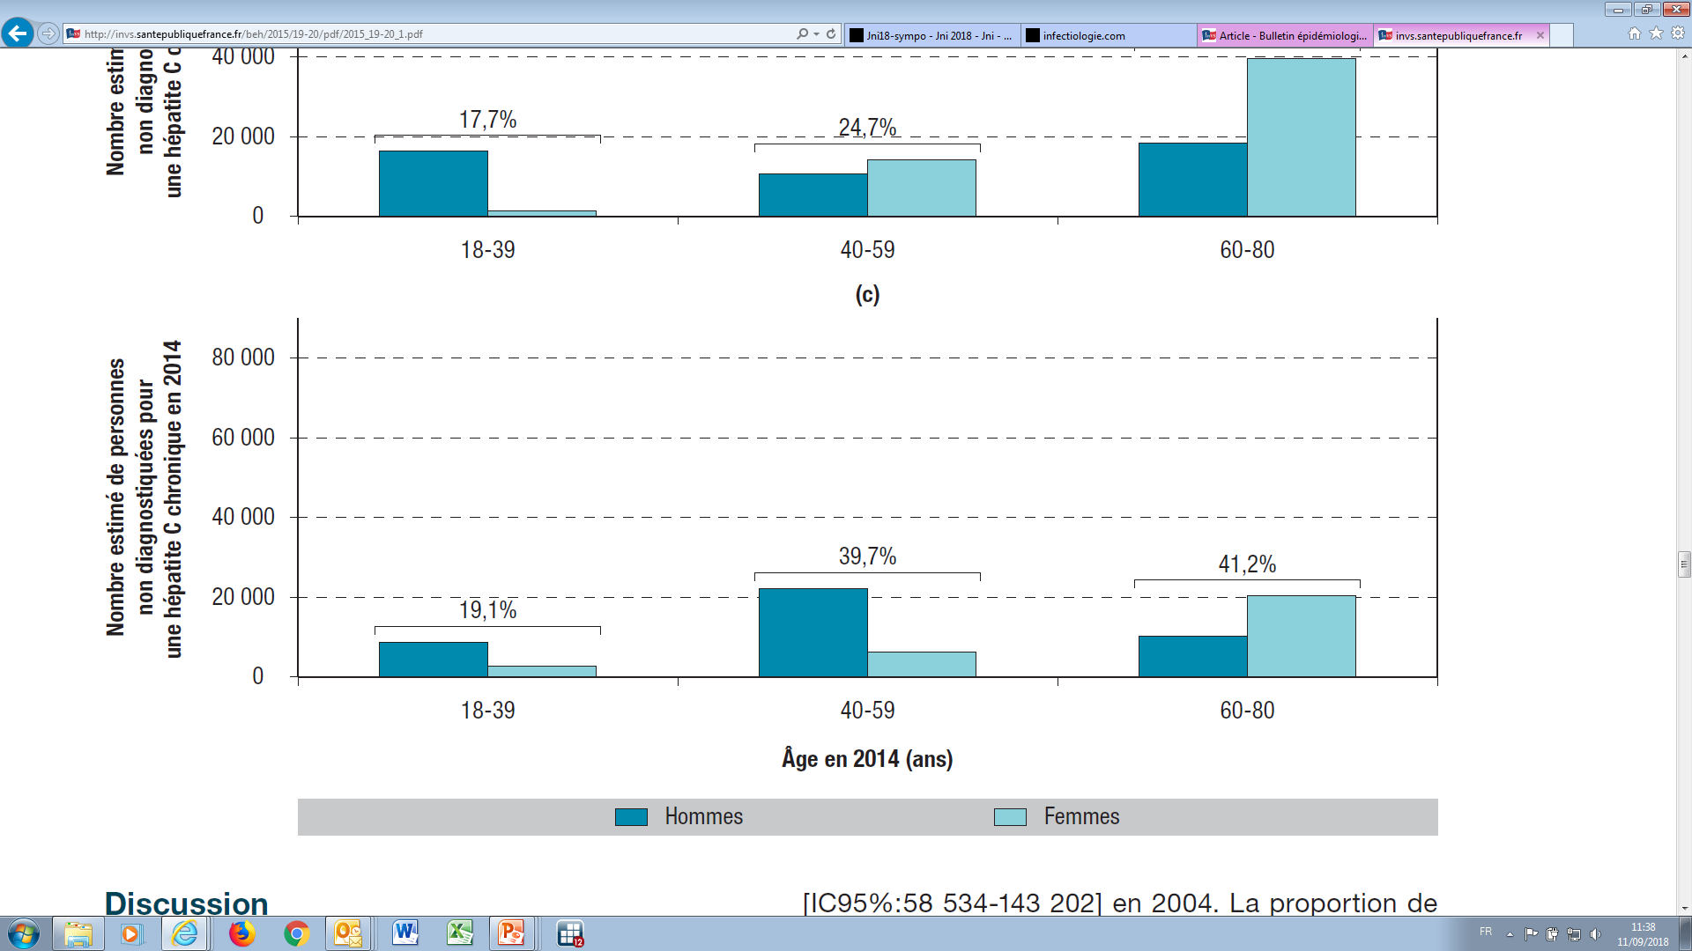
Estimation du nombre de personnes non diagnostiquées pour une hépatite C chronique en population générale
En 2014 : environ 75 000 personnes méconnaissent leur infection
  (intervalle de plausibilité : 65 000 - 83 000)
Brouard C et al. The undiagnosed chronical infected HCV population in France, Plos One 2015;10:e0126920
Brouard C, Le Strat Y, et coll. Bull Epidémiol Hebd. 2015;(19-20):329-39.
http://www.invs.sante.fr/beh/2015/19-20/2015_19-20_1.html
Notes:
2004 : 100 000 personnes non diagnostiquées [IC95% : 59 000 - 143 000]
40 à 59 ans : < ¼ sont non diagnostiquées
60 à 80% : 75% non diagnostiquées

Slide 5
Dépistage de l’hépatite C :
Recommandations
Depuis 2001 :
  Personnes exposées au risque d’infection
Prise en charge des personnes infectées par les virus de l’hépatite B ou de l’hépatite C, AFEF/ANRS, 2014 :
Dépistage étendu aux :
  Hommes de 18-60 ans
  Femmes dès la première consultation pré-natale
Prise en charge thérapeutique et suivi des personnes infectées par le virus de l’hépatite C, ANRS/CNS, 2016 :
  Dépistage universel : Tous les adultes au moins une fois dans la vie
  Stratégie de dépistage de l’hépatite C en cours de révision par la HAS

Slide 6
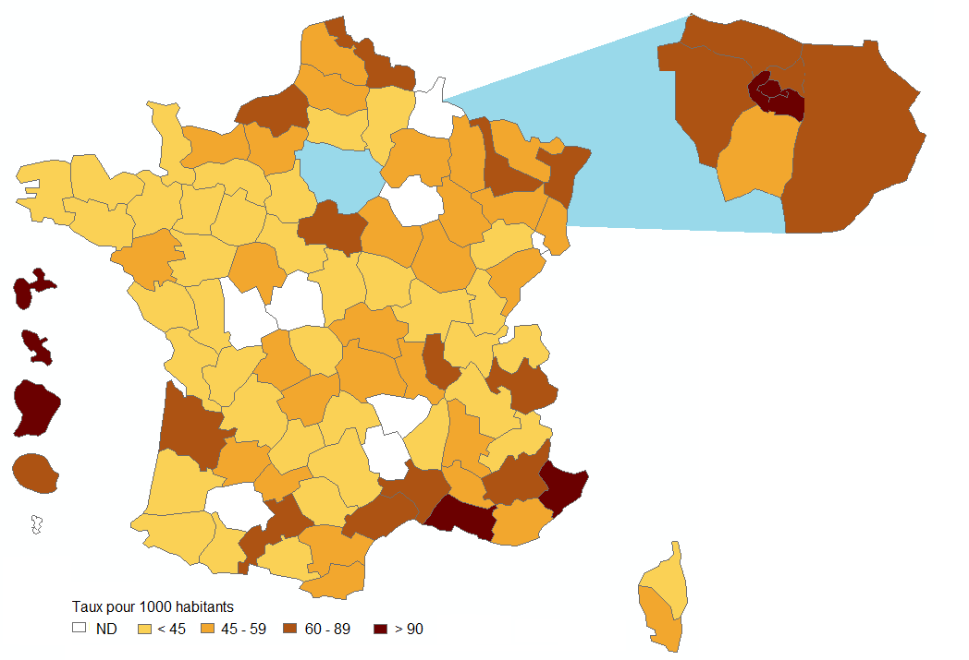
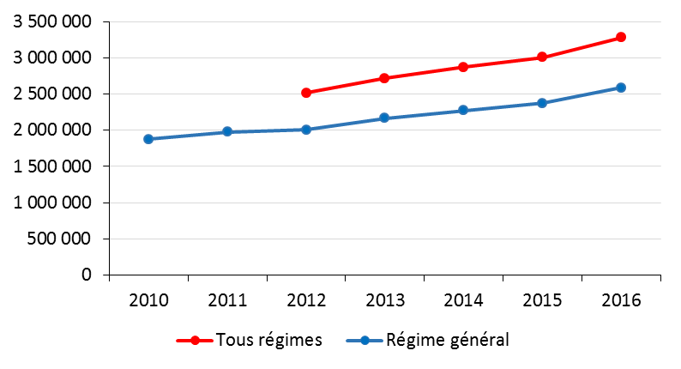
hépatite C – activité de dépistage (1)
Nb de tests Ac anti-VHC réalisés pour 1 000 habitants (2016) | Remboursements sérologies anti-VHC par l’assurance maladie (2010-2016)
4,1 millions de tests réalisés en 2016
(Laboratoires privés et publics)
Source : Enquête LaboHep 2016
(Laboratoires privés)
Source : SNIIRAM SNDS Exploitation : SpFrance

Slide 7
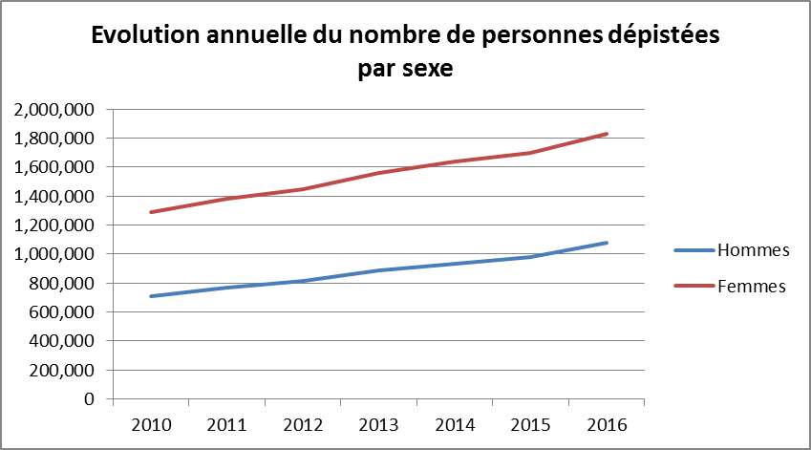
hépatite C – activité de dépistage (2)
  2/3 des personnes testées sont des femmes (2016 : 63%, 2010 : 65%)
  Augmentation légèrement plus importante chez les hommes
Source : SNIIRAM SNDS , exploitation : SpFrance

Slide 8
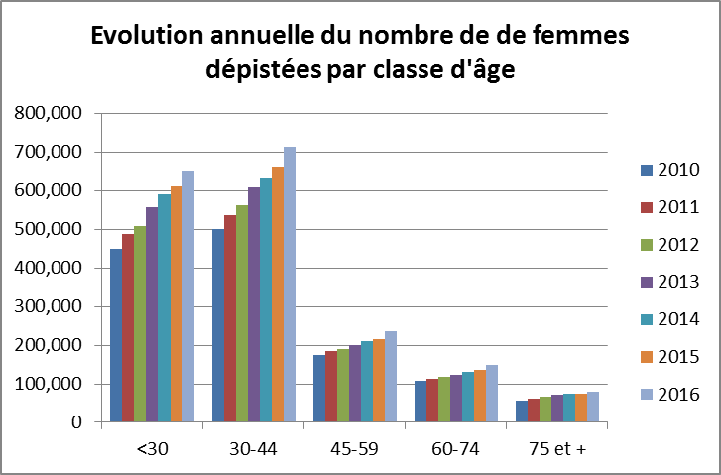
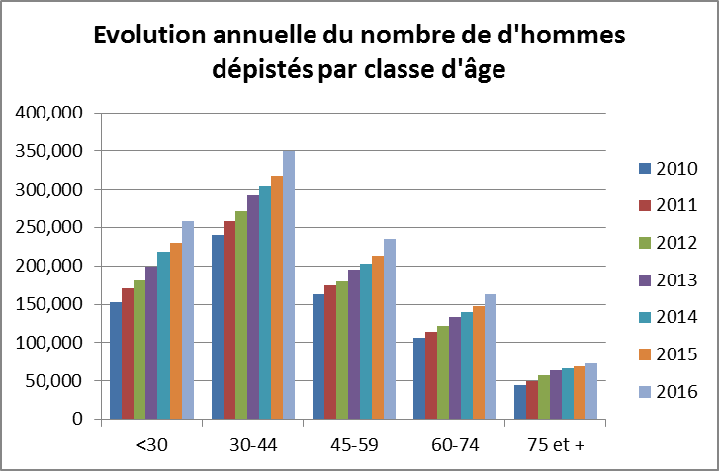
hépatite C – activité de dépistage (3)
  Les femmes testées sont plus jeunes Femmes : 75% < 45 ans (2016)
  Hommes : 56% < 45 ans
  Peu de différence d’évolution selon la classe d’âge
→ Impact limité des nouvelles recommandations
Source : SNIIRAM SNDS Exploitation : SpFrance

Slide 9
Dépistage des hépatites B et C en France ENQUêTE Labohep 2016
Déroulement de l’étude
  Etude conduite en 2017 (données 2016)
  Laboratoires publics et privés
  Estimations nationales, régionales et départementales
  Etude triennale (données 2010, 2013)
  Activité de dépistage des Ac anti-VHC et Ag HBs
  Nb de prélèvements confirmés positifs pour la 1ere fois dans le laboratoire
  Caractéristiques des personnes confirmées positives (âge et sexe)
  - 1 079 laboratoires inclus (2 008 sélectionnés, participation 54%)
Pioche C, Léon L, Vaux S, Brouard C, Lot F. Dépistage des hépatites B et C en France en 2016, nouvelle édition de l’enquête LaboHep. Bull Epidémiol Hebd. 2018;(11):188-95. http://invs.santepubliquefrance.fr/beh/2018/11/2018_11_1.html

Slide 10
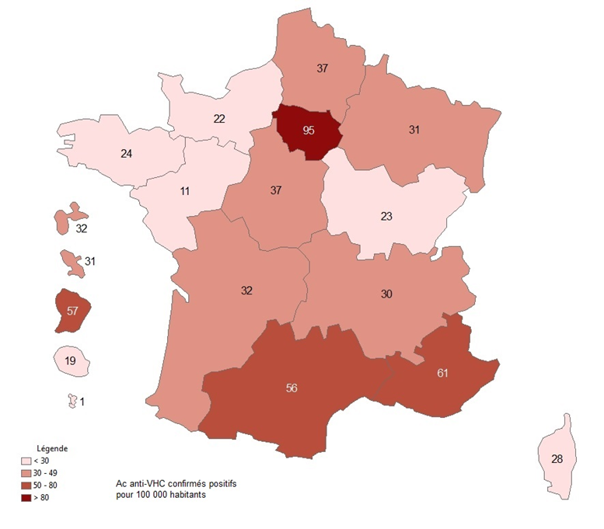
hépatite C : ENQUêTE Labohep 2016
Tests Ac anti-VHC positifs
Nb de tests positifs
30 229 tests [26 189 - 34 269]
45 / 10⁵ habitants
Régions les plus concernées
  Ile-de-France : 95 / 10⁵ hab.
  Paca : 61 / 10⁵ hab.
  Guyane : 57 / 10⁵ hab.
  Occitanie : 56 / 10⁵ hab.
Nb de tests Ac anti-VHC positifs *, 2016
Tests + / 10⁵ hab.
* Tests confirmés positifs pour la 1ere fois dans le laboratoire

Slide 11
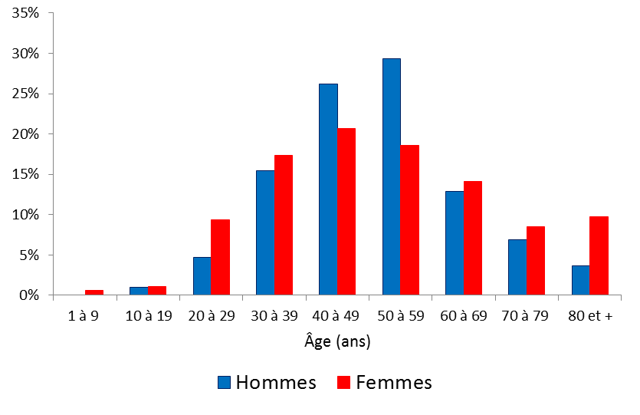
Hépatite C : ENQUETE Labohep 2016 caractéristiques personnes testées +
Description des personnes avec Ac anti-VHC + *
  Majoritairement des hommes (56%)
  Age (médiane) : homme : 51 ans, femme : 50 ans
Femmes : 72% > 40 ans
Hommes : 78% > 40 ans
* Tests confirmés positifs pour la première fois dans le laboratoire

Slide 12
Hépatite C : ENQUêTE Labohep 2016
Tests Ac anti-VHC +
Comparaison données historiques
 | Tests Ac anti-VHC positifs |  | Taux de positivité des tests
 | nb (/10⁵ hab. ) | Evolution (%) | % | Evolution (%)
2010 | 46 |  | 0,9%
2013 | 49 |  | 0,9%
2016 | 45 |  | 0,7%
+ 10%
stable
-7%
-20%
  Plus fortes diminutions des nb de tests positifs :
  Hommes (-17%) âgés de 20 à 49 ans (- 30%)

Slide 13
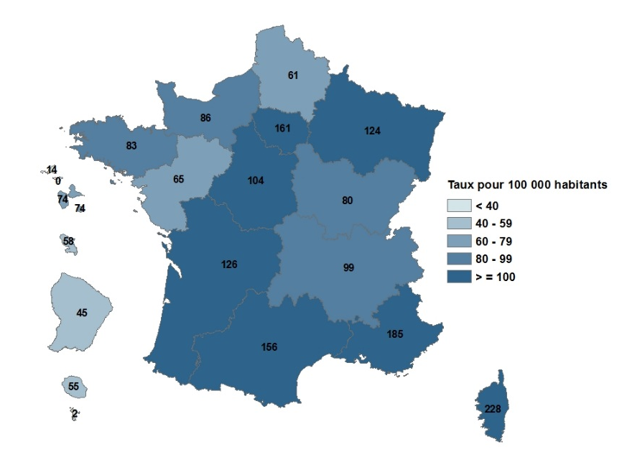
Hépatite C : personnes en ALD
SNIIRAM SNDS, 2016 données tous régimes
Nb de patients sous ALD
79 300 patients
(119 / 10⁵ hab.)
Régions les plus concernées
  Corse : 228 / 10⁵ hab.
  Paca : 185 / 10⁵ hab.
  Ile-de-France : 161 / 10⁵ hab.
  Occitanie : 156 / 10⁵ hab.
Hépatites chroniques virales C relèvent ALD 6 « maladies chroniques actives du foie et cirrhose) si :
présence de l'ARN du VHC dans le sérum et
  une indication de bilan initial de sévérité de l'affection,
  la nécessité d'un traitement antiviral ou d'un suivi prolongé.

Slide 14
Hépatite C : personnes en ALD
SNIIRAM SNDS, 2016 données tous régimes
Description des personnes sous ALD (n= 79 254)
  Majoritairement des hommes (58%)
Femmes : 95% > 40 ans
Hommes : 94% > 40 ans
ALD pour hépatite chronique C : présence de l'ARN du VHC dans le sérum et une indication de bilan initial de sévérité de l'affection, la nécessité d'un traitement antiviral ou d'un suivi prolongé.

Slide 15
hépatites C et B : Personnes en ALD
SNIIRAM SNDS, 2010 - 2016
Données RG, SLM, BDF, CAMIEG, CNMSS, CRPCEN
Diminution du nb de patients sous ALD pour hépatite C (2013-2016) : - 12,5%

Slide 16
Hépatite C : Personnes en ALD
SNIIRAM SNDS, 2013 - 2016
Données RG, SLM, BDF, CAMIEG, CNMSS, CRPCEN
Analyses par tranches d’âge
- 43%
- 3%
Evolutions 2013-2016 (%)
- 44%
+ 11%
+ 2 %
- 40%
+28 %
- 18%
  Plus fortes diminutions : personnes âgées de 20 à 49 ans (- 43 %)
  hommes (-14 %) vs. femmes (-10,5%)

Slide 17
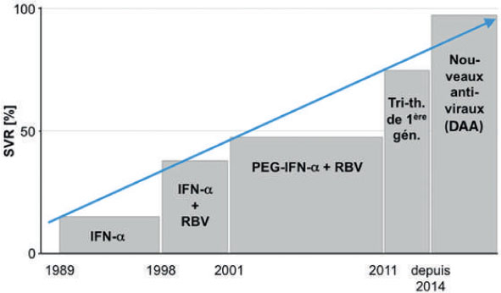
Evolution des traitements de l’hépatite C et réponse virologique aux traitements
    2016 : Élargissement du traitement par AAD aux patients asymptomatiques (stade fibrose F0 ou F1) [1]
[1] HAS. La HAS est favorable à l’élargissement du traitement de l’hépatite C http://www.has-sante.fr/portail/jcms/c_2729447/fr/la-has-est-favorable-a-l-elargissement-dutraitement-de-l-hepatite-c-et-en-cadre-lesconditions?cid=r_1437833.
SVR : réponse virologique soutenue; IFN : interféron; RBV : ribavirine; DAA : antiviraux d’action directe

Slide 18
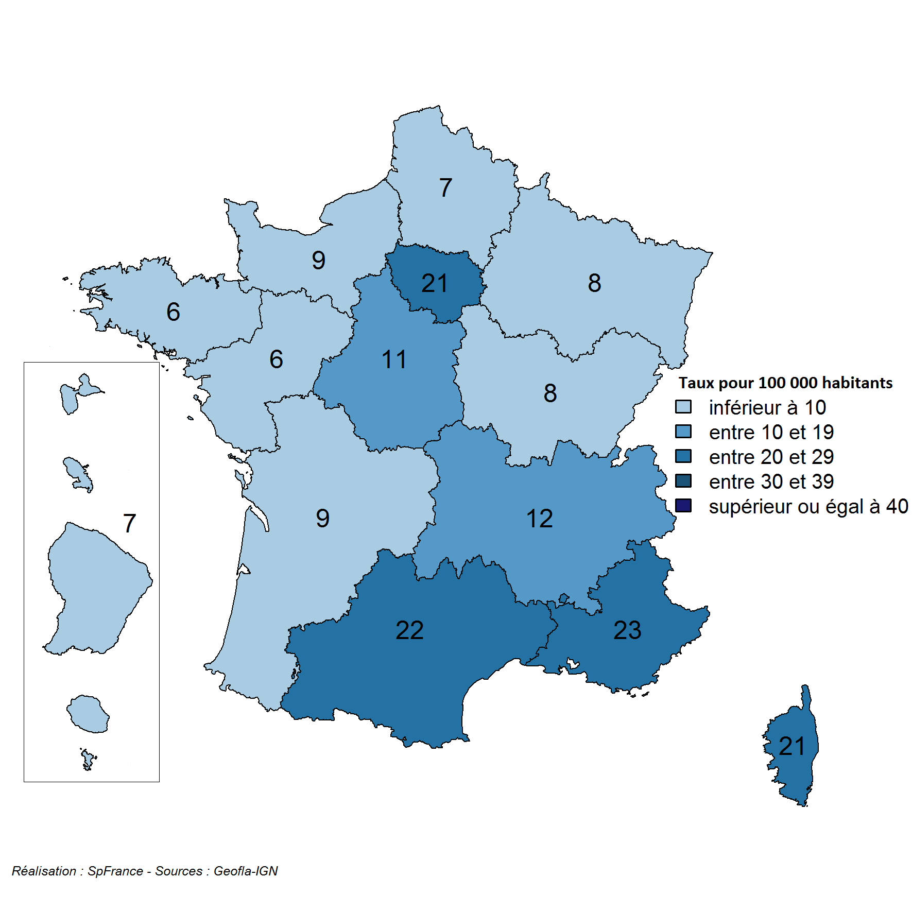
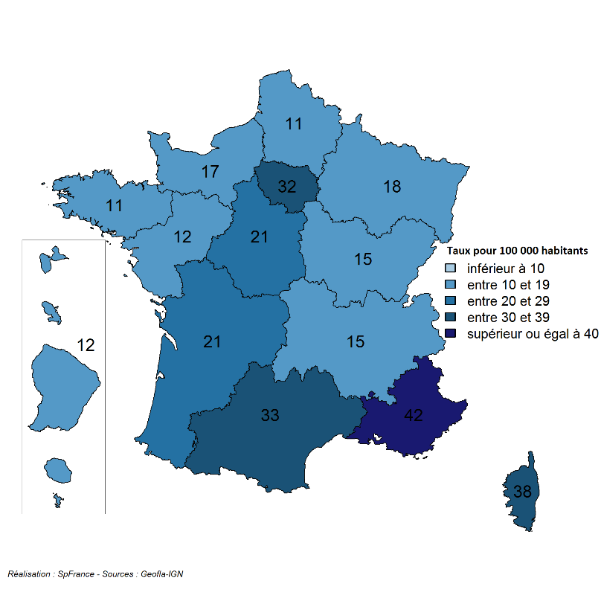
Hépatite C : initiations de traitements par AAD
    Nb de personnes traitées par AAD de 2nde génération : 22 600 sur 2014 - 2015 (20 300 personnes guéries)
2014
2015
S. Vaux et coll. Surveillance des hépatites B et C. Santé publique France ; 2017. 28p http://invs.santepubliquefrance.fr/Publications-et-outils/Rapports-et-syntheses/Maladies-infectieuses/2017/Surveillance-des-hepatites-B-et-C

Slide 19
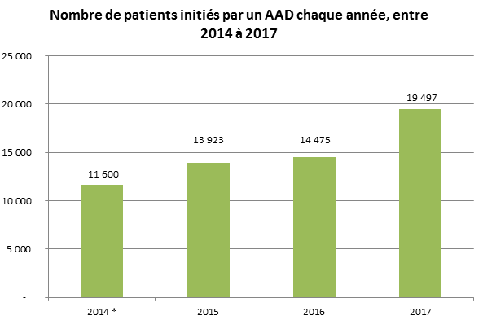
Hépatite C :
initiations de traitements par AAD (2014-2017)
59 495 patients
entre 2014 et 2017
Source : SNIIRAM France métropolitaine tous régimes (données Assurance maladie)
* Points de repère : Les antiviraux à action directe (AAD) dans le traitement de l’hépatite C : retour sur 18 mois de prise en charge par l’Assurance Maladie – Février 2016 n°44
L'initiation est définie comme la délivrance d'un antirétroviral, sans aucune délivrance d'antirétroviral dans les 6 mois précédant
Adapté de: F. Roudot-Thoraval. Ministère des solidarités et de la santé, Paris, 15 mai 2018

Slide 20
Hépatite C : quelques chiffres
Nombre de patients infectés Chroniques par VHC
  2011 : 193 000 ¹⁾
  2014 (avant AAD) : 175 000 ²⁾
        59 495 patients traités jusqu’en fin 2017
        3 812 patients traités au 1er trimestre 2018 ³⁾
      De 2014 à mars 2018 : environ 60 000 patients guéris
  → Fin 1er trimestre 2018 : encore environ 110 000 patients à traiter
Prise en compte
RVS = 95%
Pioche C et al. Bull Epidémiol Hebd. 2016;(13-14):224-9. 2) H Razavi, J Viral Hepat 2014 3) Données CNAM
Adapté de: F. Roudot-Thoraval. Ministère des solidarités et de la santé, Paris, 15 mai 2018
Notes:
Diminution 2014 – 2018 : -37%
Dépistage + 4% par an
Nb de personnes ignorant leur infection : estimé entre 69 000 et 58 000 en 2018
Selon que le taux de dépistage des malades ignorant leur diagnostic varie de 4% à 8% par an

Slide 21
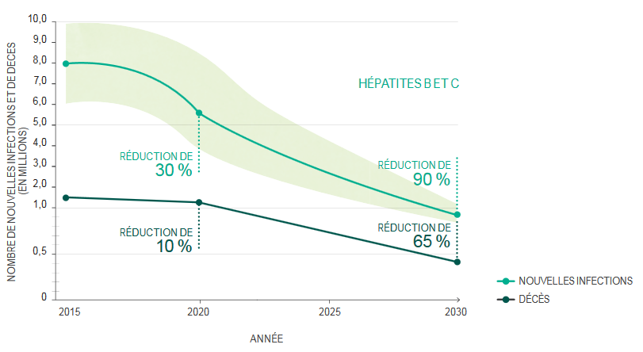
OMS : Plan d’action pour 2020 et 2030
xxxxxxxxxxxxxxxxxxxxxxxxxxxxxxxxxxxxx
Objectifs en France : Elimination du virus de l’hépatite C en France en 2025 *
* Plan national de santé publique : la prévention pour lutter contre les inégalités de santé, Mars 2018.
WHO: Combatting hepatitis B and C to reach elimination by 2030. Advocacy brief, 2016.
Notes:
En rappelant l’objectif émis par l’OMS pour les pays développés

Slide 22
Hépatite C
Chez les usagers de drogues (UD)

Slide 23
Hépatite C : usagers de drogues
ETUDE coquelicot 2011-2013
UD fréquentant les dispositifs spécialisés de prise en charge des addictions et de réduction des risques dans 5 villes, 1560 participants
 | Usagers de drogues (UD) | Usagers de drogues injecteurs (UDI)
Prévalence pour le VHC (ARN VHC+) | 20% | 30%
Méconnaissance du statut | 19% | 39%
Pas d’antécédent de dépistage du VHC | 9% | 5%
Incidence du VHC (Ac anti VHC) | 4·4/100 pa | 11·2/100 pa
Leon L et al. Age- and time-dependent prevalence and incidence of hepatitis C virus infection in drug users in France,
2004–2011: model-based estimation from two national cross-sectional serosurveys. Epidem. Inf. 145, 5, 2017, 895-907
Analyse complémentaire Paris, 2013
 | UDI Francophones N=689 | UDI Russophones N=50
Prévalence pour le VHC (Ac anti VHC +) | 67% | 90%
Jauffret-Roustide M et al. Comparaison des profils, pratiques et situation vis-à-vis de l’hépatite C des usagers de drogues russophones et francophones à Paris, ANRS-Coquelicot Study, 2011-2013. Bull. Epidem. Hebd. 2017 ; (14-15)
Notes:
Les russophones peuvent compter jusqu’à 1/3 de la fille active des UD

Slide 24
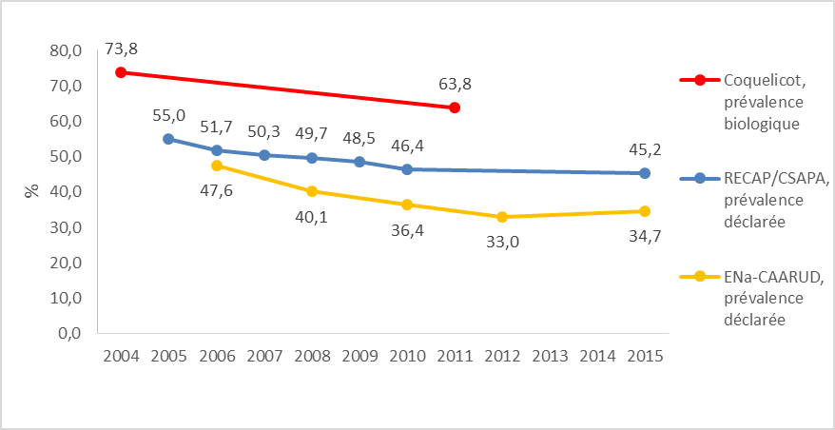
Hépatite C : Usagers de drogues injecteurs
Etudes Coquelicot, Recap, Ena-Caarud
        Evolution de la prévalence de l’hépatite C chez les UDI, France, 2004-2015
        (Ac anti-VHC et déclaratif)
Recap et Ena-CAARUD : données OFDT
S. Vaux et coll. Surveillance des hépatites B et C. Santé publique France ; 2017. 28p http://invs.santepubliquefrance.fr/Publications-et-outils/Rapports-et-syntheses/Maladies-infectieuses/2017/Surveillance-des-hepatites-B-et-C

Slide 25
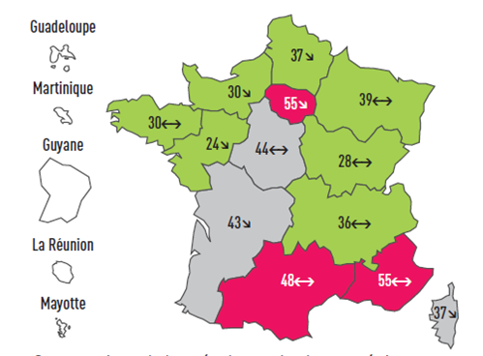
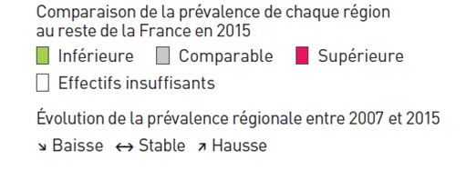
Hépatite C : Usagers de drogues
Etude Recap / CSAPA, 2015
        Prévalence déclarée de l’infection par le VHC chez les UDI en CSAPA, France, 2015
Source : OFDT (Enquête Recap/Csapa 2007-2015)
S. Vaux et coll. Surveillance des hépatites B et C. Santé publique France ; 2017. 28p http://invs.santepubliquefrance.fr/Publications-et-outils/Rapports-et-syntheses/Maladies-infectieuses/2017/Surveillance-des-hepatites-B-et-C

Slide 26
Prévention de l’hépatite C : poursuivre la stratégie de réduction des risques chez les UDI
Plusieurs indicateurs préoccupants*: (étude Coquelicot)
      Incidence du VHC chez UDI : - 2004 : 15,4 / 100 pa [11,9-19,3]
      - 2011 : 11,2 /100 pa [9,0-19,0]
      Augmentation des pratiques à risque : partage de la seringue :
        de 13% en 2004-2005
        à 26% en 2011-2013
      Difficultés à se procurer des seringues au cours des 6 derniers mois : 30% en 2011-2013
      Dernière injection réalisée dans l’espace public : 33%.
L. Leon. Epidemiol. Infect. (2017), 145, 895–907.
Weill Barillet et coll. Resp, 2016 sept; 64(4):301-12.
Jauffret-Roustide et al. Drug and Alcohol Review, 2017
Notes:
Contexte d’exposition au risque préoccupant

Slide 27
Hépatite C
Chez les hommes ayant des rapports sexuels avec les hommes (HSH)

Slide 28
Hommes ayant des rapports sexuels avec des Hommes (HSH)
Etude prevagay 2015
  Etude chez les HSH fréquentant les lieux de convivialité gay
  Lille, Lyon, Montpellier, Nice et Paris
  Critères d’inclusion :
    Hommes volontaires, âgés d’au minimum 18 ans
    Avoir eu au moins un rapport sexuel avec un homme au cours des 12 derniers mois
    Lire et parler français
Velter A et coll. Bull Epidémiol Hebd. 2017;(18):347-54. http://invs.santepubliquefrance.fr/beh/2017/18/2017_18_1.html
Vaux S et coll. Bull Epidémiol Hebd. 2018;(11):195-203. http://invs.santepubliquefrance.fr/beh/2018/11/2018_11_2.html

Slide 29
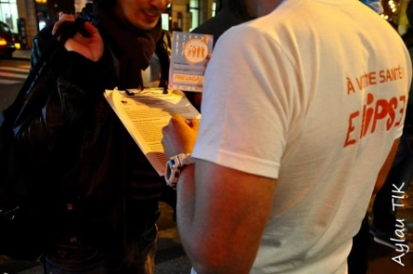
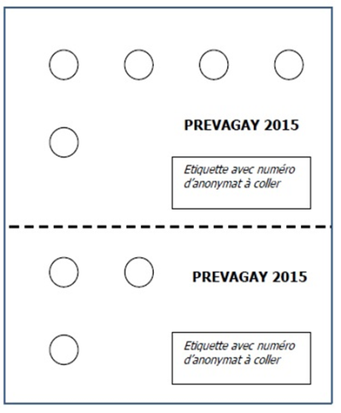

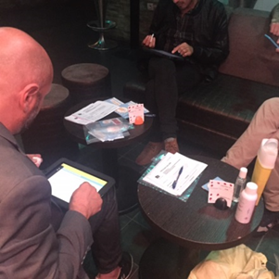
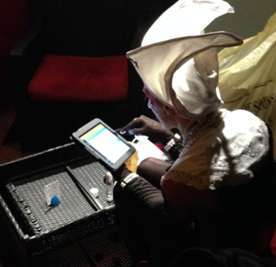
Etude prevagay
Méthode
Etude transversale anonyme volontaire
avec 2 volets liés et concomitants
(Cadre de la recherche biomédicale)
Volet biologique :
Prélèvement de sang capillaire au bout du doigt
Volet comportemental :
Questionnaire anonyme, auto-administré sur tablette électronique
Notes:
1- test ELISA de dépistage
2- Les échantillons positifs ont été confirmés par sérotypage
puis Western Blot quand nécessaire. Parmi ces échantillons positifs, la détection des traitements antirétroviraux a été réalisée. Et enfin la rec

Slide 30
Prevagay 2015 – Principales caractéristiques des HSH
Participation : 60 établissements de convivialité gay, 2 645 HSH
 | % | IC 95%
Age médian | 41 ans | IQ : [39-43%]
Naissance en France | 82,9 | [80,3-85,3]
Etudes supérieures | 64,3 | [60,6-67,8]
Situation financière favorable | 71,3 | [68,5-74,0]
Sérologie VIH + | 14,3 | [12,0-17,0]
Au cours des 12 derniers mois
Plus de 10 partenaires sexuels | 44,9 | [41,3-48,6]
Au moins une IST | 17,8 | [15,3-20,5]
Chemsex | 12,6 | [10,8-14,7]
Slam (au cours de la vie) | 3,1 | [2,2 – 4,3]
* cocaïne, GBL, GHB, ecstasy, héroïne, amphétamines, kétamine, crack, méphédrone, cathinones
Notes:
Age médian : 41 ans
HSH nés à l’étranger : 17,1 [14,7-19,7]
HSH nés en Afrique SubSaharienne et en Asie (zone de forte endémie pour l’hep B) : 2,2% [1,3-3,6]

Slide 31
Hépatite C : HSH - Etude Prevagay 2015
 | % | IC 95%
Prévalence pour le VHC (ARN VHC+) | 0,7 | 0,3 - 1,5
HSH VIH + | 3,0 | 1,5 - 5,8
Pratique du chemsex¹⁾ dans l’année | 3,5 | 1,8 - 6,7
Pratique du slam²⁾ au cours de la vie | 10,6 | 4,5 - 23,1
Etre ARN VHC + : associé notamment à (analyse multivariée) :
  Séropositivité VIH, pratiques du slam (au cours de la vie), du chemsex (année), du Fist avec des partenaires occasionnels (année), pénétration anale avec partenaires occasionnels, fréquentation de sites de rencontre avec applications géolocalisées / internet
Méconnaissance du statut ARN VHC + * | 62,9 | 29,7 – 87,2
1) chemsex : consommation d’au moins un des trois produits (GHB, méphédrone et crystal) avant ou pendant les relations sexuelles
2) Slam : injections de drogues psychoactives avant ou pendant les rapports sexuels
* n = 26
S. Vaux et al. Prevalence of hepatitis C infection, screening and associated factors among MSM : a cross-sectional survey, France, 2015 (soumis)
Notes:
Prevalence population générale (ARN VHC +) : 0,42 [0,33 – 0,53] (BEH, Pioche 2011)
0,75[0,62-0,92]

Slide 32
Hépatite C : HSH - Etude Prevagay 2015
Antécédents de dépistages
 | % | IC 95%
Test de dépistage de l’hépatite C (déclaratif)
Oui au cours des 12 derniers mois | 41,3 | 38,2 - 44,5
Oui avant | 29,4 | 26,6 – 32,4
Non | 22,3 | 19,6 – 25,2
Ne sait pas | 7,0 | 5,6 – 8,6
Etre dépisté pour l’hépatite C : Associé notamment à (analyse multivariée) :
  Statut VIH +, adulte jeune (18-29 ans), plus de 10 partenaires dans l’année, au moins une IST dans l’année, partage de matériel d’injection, pratique du Fist.
S. Vaux et al. Prevalence of hepatitis C infection, screening and associated factors among MSM : a cross-sectional survey, France, 2015 (soumis)
Notes:
Comparaison année

Slide 33
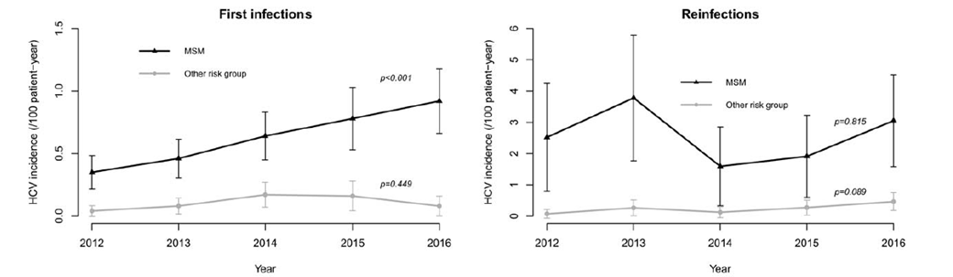
Hépatite C : HSH – Cohorte Dat’Aids
1) Suivi de 21 519 PVVIH, VHC - de 2012 à 2016
→ Augmentation de l’incidence du VHC chez les HSH VIH +
(0,35/100 pa en 2012 à 0,92/100 pa en 2016 (p<0.001)
2) Suivi de 3406 patients coinfectés VIH/VHC et guéris pour VHC
→ Pas d’augmentation de l’incidence des réinfections
Pradat P et al. Incidence of new hepatitis C virus infection is still increasing in French MSM living with HIV. AIDS. 2018 May 15;32(8):1077-1082.

Slide 34
Hépatite C
Population immigrée

Slide 35
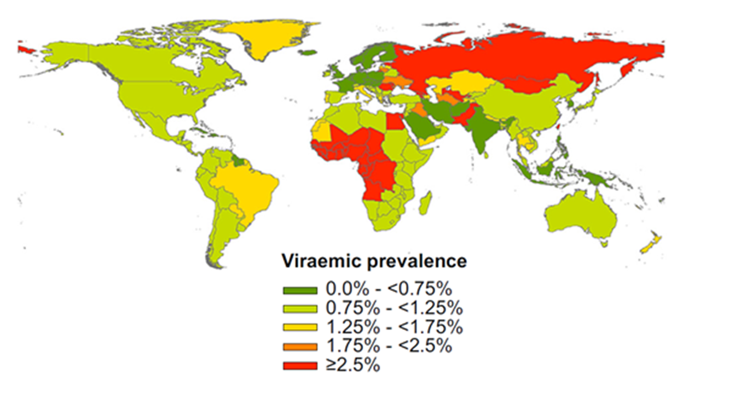
Hépatite C :
Prévalence de l’ARN VHC au niveau mondial
Gower, E. et al. Global epidemiology and genotype distribution of the hepatitis C virus, Journal of Hepatology 2014 vol. 61 j S45–S57
.
Notes:
faible en France métropolitaine (0,53 %)
élevée en Egypte, certains pays d’Asie et d’ Afrique Sub-saharienne (≥ 3%)

Slide 36
Hépatite C : Population immigrée
(Prévalence AC anti-VHC)
  Enquête de prévalence (2004) : [1]
  Prévalence personnes nées au Moyen-Orient : 10,2 % (nées en métropole : 0,7%)
  Données du Comede (2007-2016) (consultation de médecine générale) [2]
  PASS du Val-de-Marne (permanences d’accès aux soins de santé), Precavir (2007-2015) [3]
  Méconnaissance du statut Ac anti-VHC + : 89%
Région de naissance
Asie centrale | 5,9%
Moyen Orient | 5,4%
Europe de l'Est | 4,7%
Afrique centrale | 3,3%
Région de naissance
Europe (OMS) | > 6 %
Asie | ~ 4%
Afrique Sub-Saharienne | ~ 3%
[1] C. Meffre. Enquête nationale de prévalence. 2004 ; [2] Revault P et coll. Bull Epidémiol Hebd. 2017;(14-15):271-6.
[3] Roudot-Thoraval F et coll. Bull Epidémiol Hebd. 2017;(14-15):263-70.

Slide 37
Hépatite C : Population afro-caribéenne
Etude Afrobarometre 2016
  Population Afro - caribéenne fréquentant des lieux communautaires en Ile-de-France
  Participation : 1 283 participants
Prévalence pour le VHC (ARN VHC+) | 0,6 %
Méconnaissance du statut ARN VHC + | 38 %
Absence de dépistage pour le VHC (vie) | 60 %
Notamment : - personnes non dépistées pour VIH - jeunes de moins de 25 ans
Larsen C, Limousi F, Rahib D, Barin F, Chevaliez S, Peytavin G, et al. Infections VIH et VHB parmi les Afro-Caribéens d’Île-de-France : des prévalences élevées et des dépistages insuffisants. Bull Epidémiol Hebd. 2017;
(28-29):609-16. http://invs.santepubliquefrance.fr/beh/2017/29-30/2017_29-30_3.html

Slide 38
Hépatite B

Slide 39
Surveillance
Hépatite B aigue

Slide 40
DECLARATION OBLIGATOIRE DE L’HEPATITE b AIGUE 2003-2016
    Maladie à déclaration obligatoire (MDO) depuis 2003
    Définition d’un Cas hépatite B aiguë
        absence de portage chronique de l’AgHBs et
        détection, pour la première fois :
        - des IgM anti-HBc ;
        - ou, absence de réalisation de ce test, de l’AgHBs et des Ac anti-HBc totaux dans contexte d’hépatite aiguë (augmentation importante des ALAT).
    Objectifs de surveillance
    décrire les caractéristiques des personnes infectées, suivre l’évolution
    évaluer l’impact de la politique de prévention
    étudier les formes graves (formes fulminantes), identifier les cas groupés ou des modes de contamination inhabituels.

Slide 41
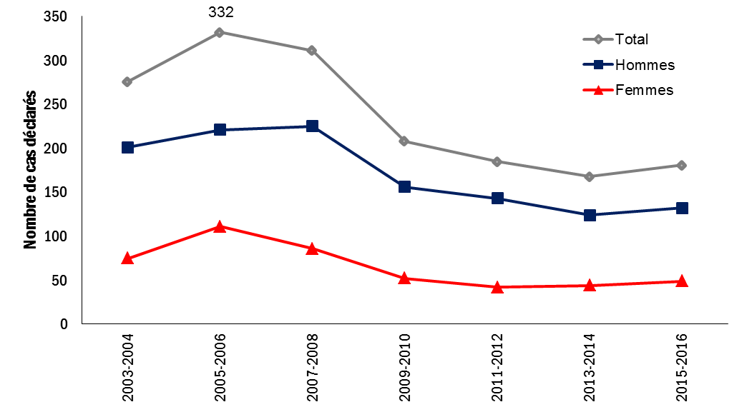
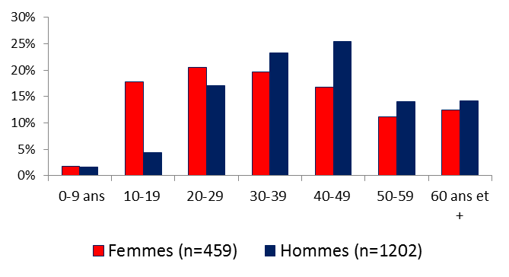
DECLARATION OBLIGATOIRE DE L’HEPATITE b AIGUE 2003-2016
    Maladie à déclaration obligatoire (MDO) depuis 2003
    1661 cas déclarés entre 2003 et 2016
    Hommes : 72% des cas
    Age moyen : 40,2 ans
        Femmes : 36,7 ans
        Hommes : 41,6 ans
      Diminution de 53% du nb des déclarations sur les 10 dernières années
      Exhaustivité de la DO :
        2010 : entre 9 et 15%
        2013 : 23,5%
        2016 : < 20%

Slide 42
DECLARATION OBLIGATOIRE DE L’HEPATITE b AIGUE 2003-2016
    Expositions à risque au cours des 6 mois précédant le diagnostic
 | %
Exposition sexuelle | 57 %
partenaire sexuel Ag HBs (+) * | 14 %
HSH | 21 %
partenaires sexuels multiples * | 37 %
Voyage en zone d'endémicité VHB * | 32 %
Soins invasifs (dialyse, chirurgie, greffe) * | 13 %
Porteur chronique de l'Ag Hbs dans l'entourage familial * | 11 %
Tatouage, piercing | 6 %
Séjour en institution * | 6 %
Usage de drogues * | 4 %
Exposition professionnelle * | 3 %
Exposition périnatale | 1 %
Plus de 80% des cas avaient une indication de vaccination
* expositions à risque considérées comme relevant d’une indication vaccinale

Slide 43
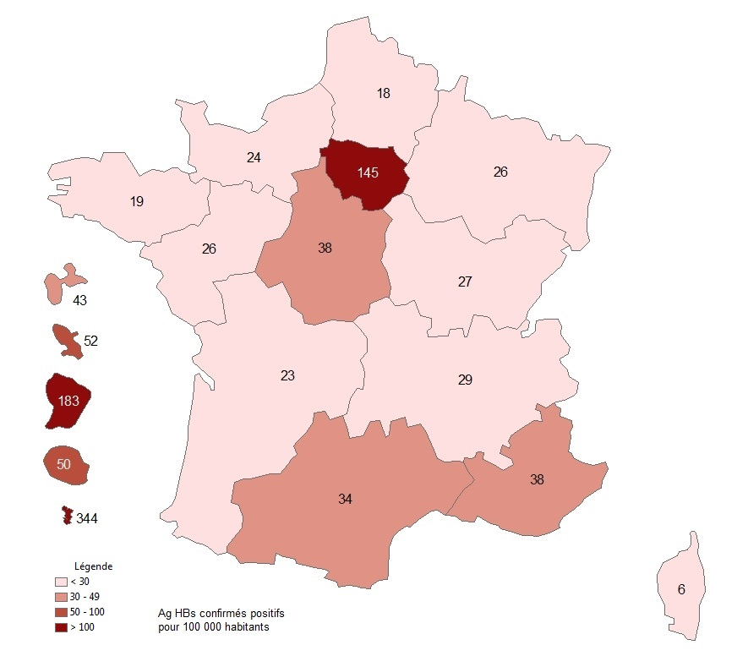
Hépatite B : ENQUêTE Labohep 2016
Dépistage de l’ Ag HBs et tests +
Nb de tests de dépistage
4,3 millions de tests
comparaison 2013 : + 14%
Nb de tests positifs
33 962 tests [28 265 – 39 659]
45 / 10⁵ habitants
comparaison 2013 : + 6%
Régions les plus concernées
  Mayotte*: 344 / 10⁵ hab.
  Guyane : 183 / 10⁵ hab.
  Ile-de-France : 145 / 10⁵ hab.
  Martinique : 52 / 10⁵ hab.
Nb de tests Ag HBs positifs **, 2016
Tests / 10⁵ hab.
* Seul le laboratoire public de Mayotte a participé
** Tests confirmés positifs pour la première fois dans le laboratoire

Slide 44
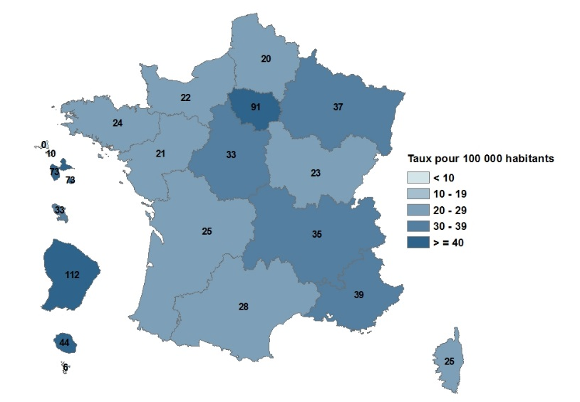
hépatite B : Personnes en ALD
SNIIRAM SNDS, 2016 données tous régimes
Nb de patients sous ALD
27 330 patients
41 / 10⁵ hab.
comparaison 2013 : + 6%
Régions les plus concernées
  Guyane : 112 / 10⁵ hab.
  Guadeloupe : 73 / 10⁵ hab.
  Ile-de-France : 91 / 10⁵ hab.
  Réunion : 44 / 10⁵ hab.
Hépatites chroniques virales B relèvent ALD 6 « maladies chroniques actives du foie et cirrhose) si présentent une positivité de l'Ag HBs et
- des signes de réplication virale active : ADN VHB > 2 000 UI/ ml ou une élévation même occasionnelle de l'activité des transaminases ;
la nécessité d'un traitement antiviral ou d'un suivi prolongé.

Slide 45
Hépatite B : femmes qui accouchent
Enquête nationale périnatale (ENP) 2016
Recueil exhaustif pendant une semaine en France entière (ensemble des maternités)
12 407 femmes (12 620 naissances) :
19% nées à l’étranger (zone moyenne endémicité VHB : 10,6% ; forte endémicité : 6,7%)
 | % | IC 95%
Prévalence pour le VHB (Ag HBs +) | 0,8 | 0,6 – 0,9
Femmes VIH + | 13,0 | 4,1 – 32,1
Naissance pays de forte endémicité | 5,6 | 4,2 – 7,4
moyenne endémicité | 1,1 | 0,6 – 0,2
faible endémicité | 0,4 | 0,3 – 0,5
Résidence dans les DOM | 1,6 | 0,8 – 2,9
Forte endémicité (Afrique subsaharienne, Asie) ; Moyenne endémicité (Europe Est, Moyen-Orient…)
Faible endémicité (France métrop., Europe Ouest…)
Notes:
Prévention de la transmission materno-fœtal : dépistage de la femme enceinte obligatoire en France depuis 1992.
= recherche AgHBs et serovaccination du NN si mère AgHBs +.
Efficacité sérovaccination : 90%,
Vaccination ds les 24h + immunoglobuline anti HBs.
1 dose dans les 24 heures puis 2 autres doses ultérieurement.
Vaccin type : Engerix B 10Mg Genhevax B 10Mg

Slide 46
Hépatite B : femmes qui accouchent (2)
Enquête nationale périnatale (ENP) 2016
 | % | IC 95%
Absence de réalisation du dépistage anténatal | 1,2 | 0,9-1,3
Moins de dépistage anténatal : naissance en pays de forte endémicité, absence de couverture sociale, < 5 consultations prénatales. Plus de dépistage anténatal : résidence en IDF ou dans les DOM, antécédent dépistage VIH
Sérovaccination des NN de mère Ag HBs + | 60% (84% si non renseignés exclus)
Non sérovacciné | 12% (16% si non renseignés exclus)
Non renseigné | 24%
Plus de sérovaccination: NN de mère née en pays de forte endémicité ou des mères résidant dans les DOM.
Notes:
Prévention de la transmission materno-fœtal : dépistage de la femme enceinte obligatoire en France depuis 1992.
= recherche AgHBs et serovaccination du NN si mère AgHBs +.
Efficacité sérovaccination : 90%,
Vaccination ds les 24h + immunoglobuline anti HBs.
1 dose dans les 24 heures puis 2 autres doses ultérieurement.
Vaccin type : Engerix B 10Mg Genhevax B 10Mg

Slide 47
Hépatite B : femmes qui accouchent (3)
Comparaison
Enquête nationale périnatale (ENP) 2016 / Enquête ELFE 2011
 | ENP 2016 | ELFE 2011
Prévalence pour le VHB (Ag HBs +) | 0,8 [0,6 – 0,9] | 0,8% [0,6-1,1]
Absence de réalisation du dépistage anténatal | 1,2% [0,9-1,3] | 2,2% [1,9-2,4]
Absence de sérovaccination du NN mère Ag HBs + | 16% | 22%
Sérovaccination du NN | 84% | 74%
Immunoglobulines seules |  | 2%
1 seule dose de vaccin |  | 1%
Non renseigné | 24% | 15%
Richaud-Eyraud E et al. Dépistage des maladies infectieuses en cours de grossesse : résultats de l’enquête Elfe en maternités, France métropolitaine, 2011. Bull Epidémiol Hebd. 2015;(15-16):254-63.
Notes:
ELFe 2011 :
Parmi les femmes dépistées : 0,8% [0,6-1,1] étaient Ag HBs+ , avec une gradation selon leur pays de naissance :
0,3% : faible endémicité (France métrop., Europe Ouest…)
1,2% : moyenne endémicité (DOM/TOM, Europe Est, Moyen-Orient…)
6,7% : forte endémicité (Afrique subsaharienne, Asie)
Données européennes : cohérentes avec résultats France. (0,1-5,3)
En Europe de l’est plus élevé : Bulgarie : 2,3% - Slovaquie : 2,1-2,3%

Slide 48
Hépatite B
Chez les HSH

Slide 49
Hépatite B : HSH - Etude Prevagay 2015
Etude Prevagay 2015
 | % | IC 95%
Prévalence pour le VHB (Ag HBs +) | 0,6 | 0,3-1,3
HSH VIH + | 1,5 | 0,6-3,6
Etre Ag HBs + associé notamment à (analyse multivariée) :
  Fréquentation des lieux où les relations sexuelles sont possibles (saunas, backrooms, lieux extérieurs de drague), pénétration anale avec un partenaire occasionnel dans l’année.
  La vaccination contre le VHB était protectrice
  Comparaison prévalence Ag HBs +
  Prevagay 2009 (Paris) : 1,4% [0,6-2,1] ^{[1]}
Vaux S, Chevaliez S, Saboni L, Sauvage C, Sommen C, Alexandre A, et al. Prévalence de l’infection par le virus de l’hépatite B (VHB) et couverture vaccinale contre le VHB chez les hommes ayant des relations sexuelles avec des hommes fréquentant des lieux de convivialité gay de cinq villes françaises. Étude PREVAGAY 2015. Bull Epidémiol Hebd. 2018;(11):195-203. http://invs.santepubliquefrance.fr/beh/2018/11/2018_11_2.html
[1] Sauvage C et coll. Bull Epidémiol Hebd. 2015;(19-20):353-9 http://www.invs.sante.fr/beh/2015/19-20/2015_19-20_4.html

Slide 50
Hépatite B
Populations immigrées

Slide 51
Hépatite B : Population immigrée
(Prévalence Ag HBs)
  Enquête de prévalence (2004) : [1]
  Région de naissance : Moyen-Orient : 2,5% ; Afrique subsaharienne : 5,3% (métropole : 0,6%)
  Données du Comede (2007-2016) (consultation de médecine générale) [2]
  PASS du Val-de-Marne (permanences d’accès aux soins de santé), Precavir (2007-2015) [3]
  Méconnaissance du statut VHB + : 95%
Région de naissance
Afrique de l’Ouest | 14,3%
Asie de l’Est | 10,9%
Caraïbes | 7,6%
Afrique centrale | 6,8%
Région de naissance
Afrique Sub-Saharienne | 10%
Europe (OMS) | ~ 4%
Caraïbes / Amérique du Sud | ~ 3%
Asie | ~ 2,5%
[1] Meffre C. Enquête nationale de prévalence. 2004 ; [2] Revault P et coll. Bull Epidémiol Hebd. 2017;(14-15):271-6.
[3] Roudot-Thoraval F et coll. Bull Epidémiol Hebd. 2017;(14-15):263-70.

Slide 52
Hépatite B : Autres populations exposées
Population afro-caribéenne - Etude Afrobarometre 2016
Prévalence pour le VHB (Ag HBs) | 5,1%
Naissance: Afrique Subsaharienne | 7,0%
Haïti | 2,6%
France métropolitaine | 1,7%
Méconnaissance du statut Ag HBs + | 77%
Absence de dépistage pour le VHB (vie) | 47%
Larsen C et coll. Infections VIH et VHB parmi les Afro-Caribéens d’Île-de-France : des prévalences élevées et des dépistages insuffisants. Bull Epidémiol Hebd. 2017;(28-29):609-16. http://invs.santepubliquefrance.fr/beh/2017/29-30/2017_29-30_3.html

Slide 53
Hépatite B
Usagers de drogues

Slide 54
Hépatite B : Usagers de drogues (UD)
Etude ANRS Coquelicot 2011-2013
Prévalence pour le VHB (Ag HBs) | 1,4% [0,8 – 2,5]
Comparaison
Enquête nationale de prévalence 2004 : adultes qui déclarent des antécédents d’injection de drogues : 1,9% [0,2 – 15,6]
Brouard C et al. Hepatitis B virus in drug users in France: prevalence and vaccination history, ANRS-Coquelicot Survey 2011-2013. Epidemiol Infect. 2017 Jan 19:1-11.

Slide 55
hépatite B
couverture vaccinale

Slide 56
Hépatite B : Recommandations Vaccinales
Recommandations générales :
obligatoire en France chez tous les nourrissons dès l’âge de 2 mois, et dès la naissance en Guyane, à Mayotte et pour les nouveau-nés de mère positives pour l’AgHBs
recommandée, en rattrapage :
    enfants ou adolescents jusqu’à l’âge de 15 ans non antérieurement vaccinés
    personnes à risque d’exposition au virus de l’hépatite B.
Source : Calendrier vaccinal 2018 :
http://solidarites-sante.gouv.fr/IMG/pdf/calendrier_vaccinations_2018.pdf

Slide 57
Hépatite B : Recommandations Vaccinales (2)
Recommandations Particulières : (principales)
- enfants et adolescents accueillis dans les services et institutions pour l’enfance et la jeunesse handicapées ; enfants d’âge préscolaire accueillis en collectivité ; enfants et adultes accueillis dans les institutions psychiatriques ;
- personnes ayant des relations sexuelles avec des partenaires multiples, exposées aux IST ou ayant une IST en cours ou récente ;
- personnes positives au VIH ou au virus de l’hépatite C ; partenaires sexuels d’une personne infectée par le virus de l’hépatite B ou d’un porteur chronique de l’antigène HBs ;
- usagers de drogues par voie parentérale ou intranasale ;
- voyageurs ou personnes amenées à résider dans les pays de moyenne ou de forte endémie ;
- personnes susceptibles de recevoir des transfusions massives et/ou itératives ou des médicaments dérivés du sang ; personnes candidates à une greffe d’organe, de tissu ou de cellules ; personnes porteuses d’une hépatopathie chronique…
En rose : changements du calendrier vaccinal 2018

Slide 58
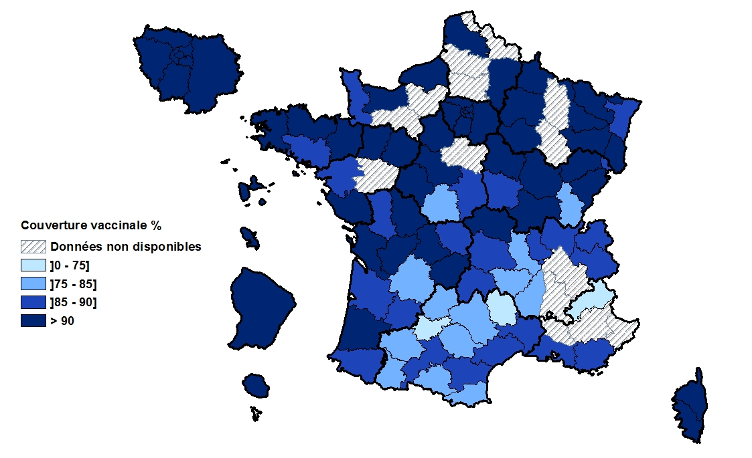
Hépatite B : Couvertures vaccinales (CV)
CV 3 doses à 24 mois, 2016
CV : 90% en 2016
→ GRADIENT NORD – SUD marqué
Source Drees. Certificats de santé. Exploitation Santé publique France

Slide 59
Hépatite B : Couvertures vaccinales (2)
Couverture vaccinale (CV), 3 doses à 24 mois, CS, 2005 – 2016
Préconisations de l’OMS :
CV de 3 doses à 90% en vue de l’élimination de l’hépatite B [1]
[1] WHO. Combating hepatitis B and C to reach elimination by 2030. Geneva: WHO; 2016.
Source Drees. Exploitation Santé publique France

Slide 60
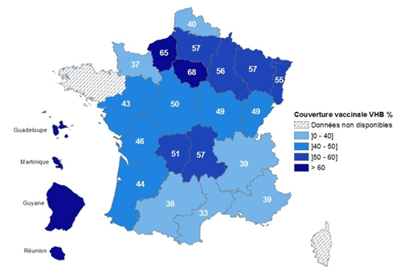
Hépatite B : Couvertures vaccinales (3)
CV HépaTite B enfants grande section de maternelle, 6 ans
Année 2012
Historique
Années | CV 6 ans
2002-2003 | 33,5%
2005-2006 | 37,8%
2012-2013 | 50,9% [50,1-51,6]
Source Drees, Dgesco. Exploitation Santé publique France

Slide 61
Hépatite B : Couvertures vaccinales (4)
enfants CM2, 11 ans
2001-2002 | 33,1%
2004-2005 | 38,9%
2007-2008 | 45,8% [44,2 - 47,4]
2014-2015 | 45,9% [43,8 - 47,9]
Source Drees, Dgesco. Exploitation Santé publique France
Adultes en France métropolitaine
2010 47,0% [45,9-48,2] (déclaratif)
Brouard C et coll. Bull Epidémiol Hebd, 2012; 29(30):331-338

Slide 62
Hépatite B :
Couvertures vaccinales (3)
Couverture vaccinale chez les professionnels de santé, 2009
Guthmann JP et al. Enquête nationale Vaxisoin, Etablissement de santé, 2009. Bull Epidemiol Hebd 2011; 35-36 :371-6.
Couverture vaccinale chez les étudiants en santé, AP-HP, 2009
Loulergue P et al. Enquête STUDYVAX, 2009. Bull Epidemiol Hebd 2011;35-36:376.
Soignants | Médecins | Infirmiers | Sages-femmes | Aides-soignants | Total
Couverture hépatite B 3 doses | 76,8 % [45,6-92,9] | 90,9 % [80,6-96,1] | 77,7% [68,6-84,6] | 95,9% [89,4-98,5] | 91,7% [87,7-94,4]
Etudiants en santé | Médecins | Infirmiers | Sages-femmes | Total
Couverture hépatite B 3 doses | 92,9% [86,6-96,4] | 88,4% [80,7-93,3] | 94,9% [81,4-98,8] | 91,8% [ 88,4-94,2]

Slide 63
Hépatite B : Couverture vaccinale
HSH - Etude Prevagay 2015
Couverture vaccinale chez HSH, données déclaratives
 | % | IC 95%
Vaccination contre l'hépatite B (déclaration) | 63,0 | [60,0-65,9]
non | 22,2 | [19,7-25,0]
ne sait pas | 14,9 | [12,6-17,4]
HSH VIH + | 65,2 | [57,6-72,1]
Vaccination contre l’hépatite B associé notamment à (analyse multivariée) :
  Réalisation d’études supérieures, aisance financière, antécédent d’IST dans l’année,
  être ARN VHC +, dépistage pour le VHC dans l’année, vaccination contre le méningocoque C
Comparaisons
  Population France métropolitaine, 2010 : 47% [45,9-48,2] des adultes vaccinés (déclaration) ^{[1]}
  Prévagay 2009 ^{[2]} : CV stable
Vaux S, Chevaliez S, Saboni L, Sauvage C, Sommen C, Alexandre A, et al. Bull Epidémiol Hebd. 2018;(11):195-203. http://invs.santepubliquefrance.fr/beh/2018/11/2018_11_2.html
[1] Brouard C et coll. Bull Epidémiol Hebd, 2012; 29(30):331-338 [2] Sauvage C et coll. Bull Epidémiol Hebd. 2015;(19-20):353-9.

Slide 64
Hépatite B : Couverture vaccinale
HSH - Etude Prevagay 2015 (2)
CV insuffisante chez les HSH dans la majorité des sous-groupes ciblés par les recommandations
  Recommandations de 2015
  Sujets avec partenaires multiples (> 10 en 12 mois) 66,1% [61,6 – 70,2]
  Usagers de drogues par voie parentérale* 82,2% [58,9-93,7]
  Sujets séropositifs pour le VIH 65,2% [57,6-72,1]
  Recommandations de 2018 [1]
  HSH ayant eu une IST récente 71,9% [65,4-77,6]
  Usagers de drogues par voie intranasale 69,4% [62,3-75,7]
  Sujets VHC + (ARN VHC +) 90,1% [74,5 – 97,0]
* En contexte sexuel pendant les 12 derniers mois
[1] Calendrier vaccinal 2018 : http://solidarites-sante.gouv.fr/IMG/pdf/calendrier_vaccinations_2018.pdf
Notes:
VIH+ non diagnostiqués 37,2% [17,1 – 62,9]

Slide 65
Hépatite B : Couverture vaccinale
Usagers de drogues (UD)
Couverture vaccinale chez les UD en CSAPA, déclaratif
2007 52%
2010 57%
2014 59%
2015 59%
Couverture vaccinale chez les UD en CAARUD, déclaratif
2012 56%
Couverture vaccinale chez les UD enquête Coquelicot, 2011-2013
2012 60,9% [56,2 – 65,4]
(Exclusion de ceux ne connaissant pas leur statut)
CSAPA : Centres de soins et d’accompagnement en addictologie ; CAARUD : Centres d’accueil et d’accompagnement à la réduction des risques
Données OFDT, enquêtes RECAP - OFDT
Données OFDT, enquête ENA-CAARUD
Notes:
VIH+ non diagnostiqués 37,2% [17,1 – 62,9]

Slide 66
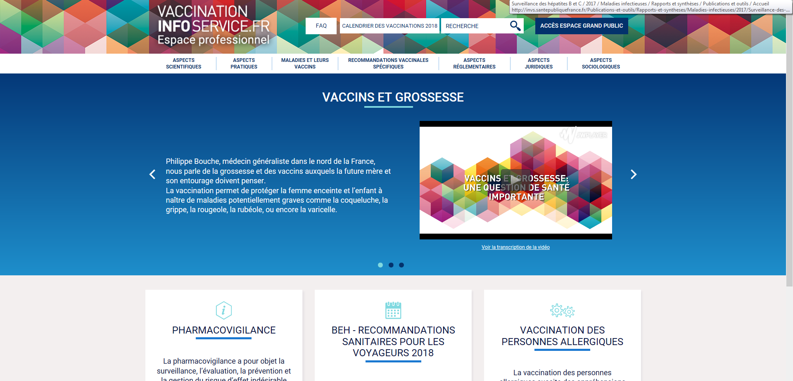
informations sur les vaccins
Accès professionnel / grand public
Vaccination INFO SERVICE : Espace pour professionnels
http://professionnels.vaccination-info-service.fr/

Slide 67
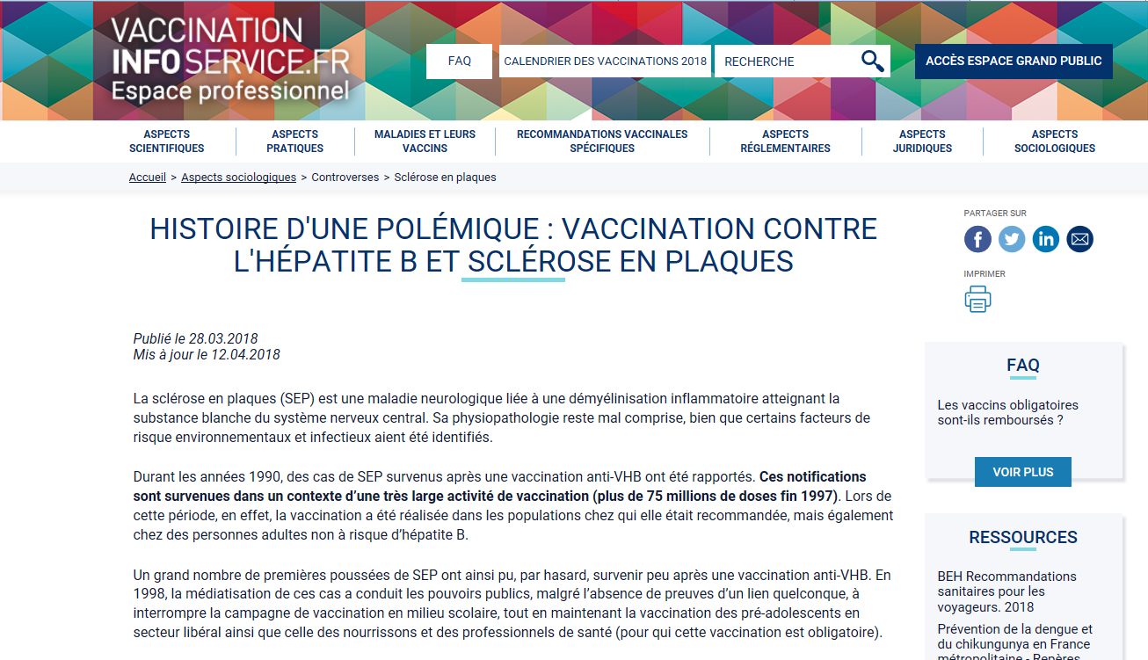
informations sur les vaccins (2)

Slide 68
Prochainement

Slide 69
Principales Etudes en cours ou à venir
France metropolitaine : prévalence en population générale (15-75 ans) - Etude Barotest 2016
  Prévalences VHB, VHC, VIH
  6 945 participants, Auto-prélèvements à domicile (buvards)
  Résultats début 2019
  Estimation de l’incidence de l’hépatite B aigue
  - Analyses des données Labohep 2016
Mayotte 2018 : prévalence en population générale (18 – 69 ans)
  Prévalences VHB, VHC et autres IST (VIH, syphilis, gonococcies, infections à chlamydia)
  Résultats fin 2019 – 2020
  Usagers de drogues : Etude Coquelicot 2019
  Prévalences VHB, VHC, VIH et incidences VIH et VHC
  Collaboration Santé publique France / Inserm-Cermes3
Notes:
Couplé au Baromètre Santé 2016 (20 032 répondants)
Coquelicot : 7 villes / agglomérations : Lille, Roubaix, Tourcoing / Strasbourg, Schiligheim, Paris / Bordeaux / Marseille, Aix, Martigues / Montpellier, Nîmes / Martinique (nouvelles zones)

Slide 70
Points clefs
Hépatite C
  Diminutions (2013-2016) : - des tests Ac anti-VHC + : - 7%
    - des personnes en ALD pour hépatite C chronique : - 12,5%
    Notamment chez les hommes âgés de 20 à 49 ans : - 30 à 40 %
    → Impact des traitements par AAD de seconde génération (mesures de réduction des risques)
Dépistages
  En augmentation régulière avec les années
  Proportions élevées de personnes infectées chroniques par VHC et VHB méconnaissant leur statut
  → Renforcer les dépistages chez les personnes exposées
Vaccination hépatite B
  Ne pas négliger la vaccination

Slide 71
Remerciements
  Sante publique France : Stella Laporal, Corinne Pioche, Cécile Brouard, Leïla Saboni, Claire Sauvage, Cécile Sommen, Lucie Léon, Marie Jauffret Roustide, Annie Velter, Laure Fonteneau, Vanina Bousquet , Christine Larsen, Hélène Haguy, Mireille Allemand, Nathalie Lydié, Florence Lot
  CNR des hépatites B et C : Stéphane Chevaliez
  Etude Prévagay 2015 : groupe ANRS PREVAGAY 2015 (dont Antonio Alexandre, Francis Barin, David Friboulet, Gilles Peytavin, Olivier Robineau) et toutes les personnes et établissements qui ont participé à l’étude, les salariés de l’association ENIPSE et les associations AIDES, Act Up, Le 190, Sidaction et les Cires Hauts-de-France, Auvergne-Rhône-Alpes, Occitanie; PACA-Corse, Île-de-France pour leur soutien.
  Etude LaboHep 2016 : ensemble des biologistes participants
  Eude Afrobaromètre 2016 : Romain Mbiribindi et membres de l’association Afrique Avenir, l’ensemble des participants
  Enquête nationale périnatale 2016 : Koenig Cyrus. A, Drees et Inserm
  OFDT : Anne Claire Brisacier
  ANRS : pour la participation au financement des études Coquelicot, Prévagay 2015 et Afrobaromètre 2016

Slide 72
MERCI pour votre attention

